Slide 1



Slide 2
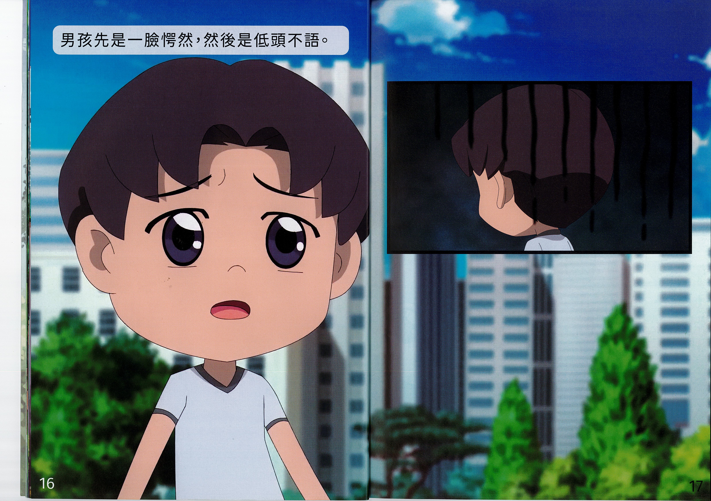
男孩子的表情怎樣？心情如何？

Slide 3
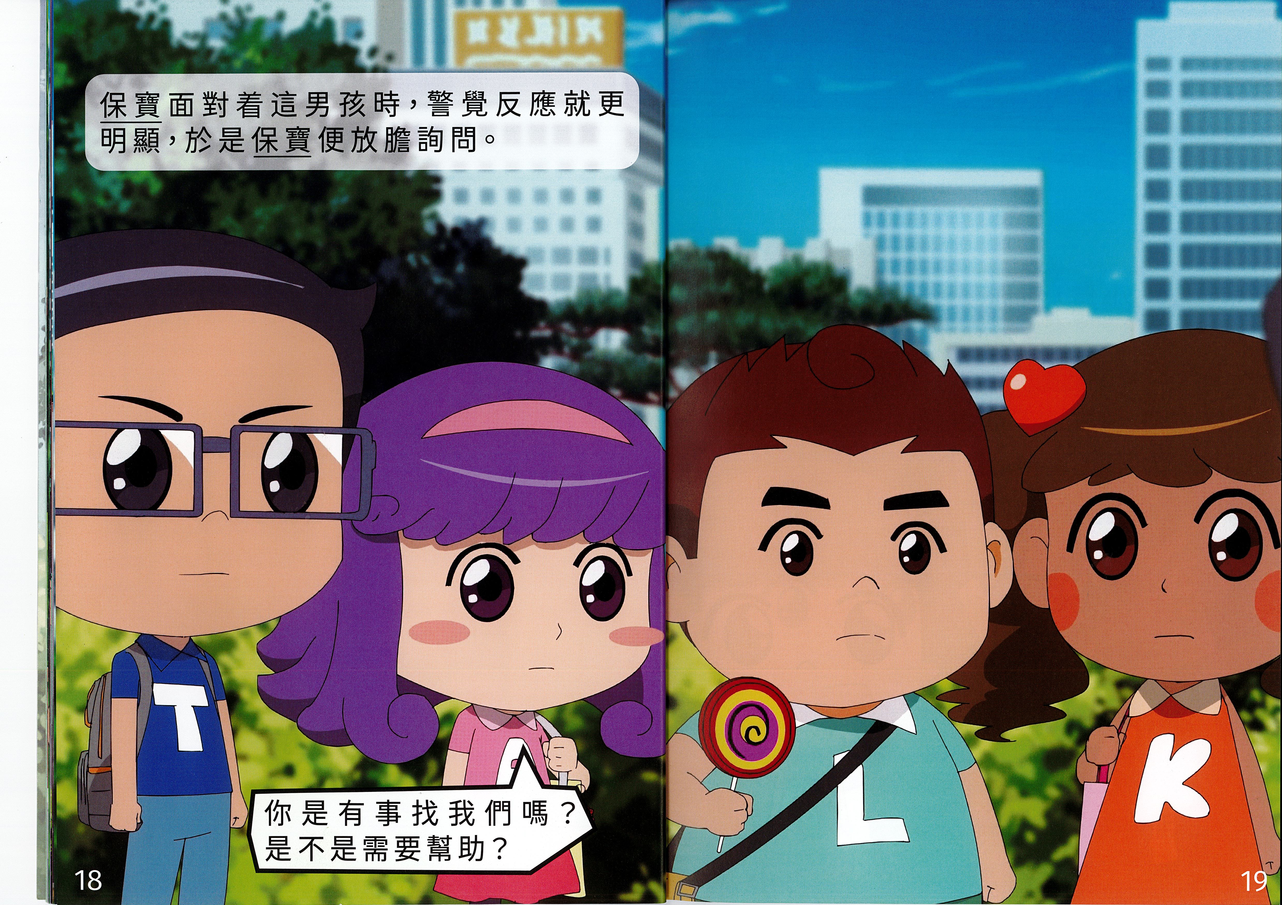

男孩子不開心，網絡小衛士用什麼法寶幫助他？

Slide 4
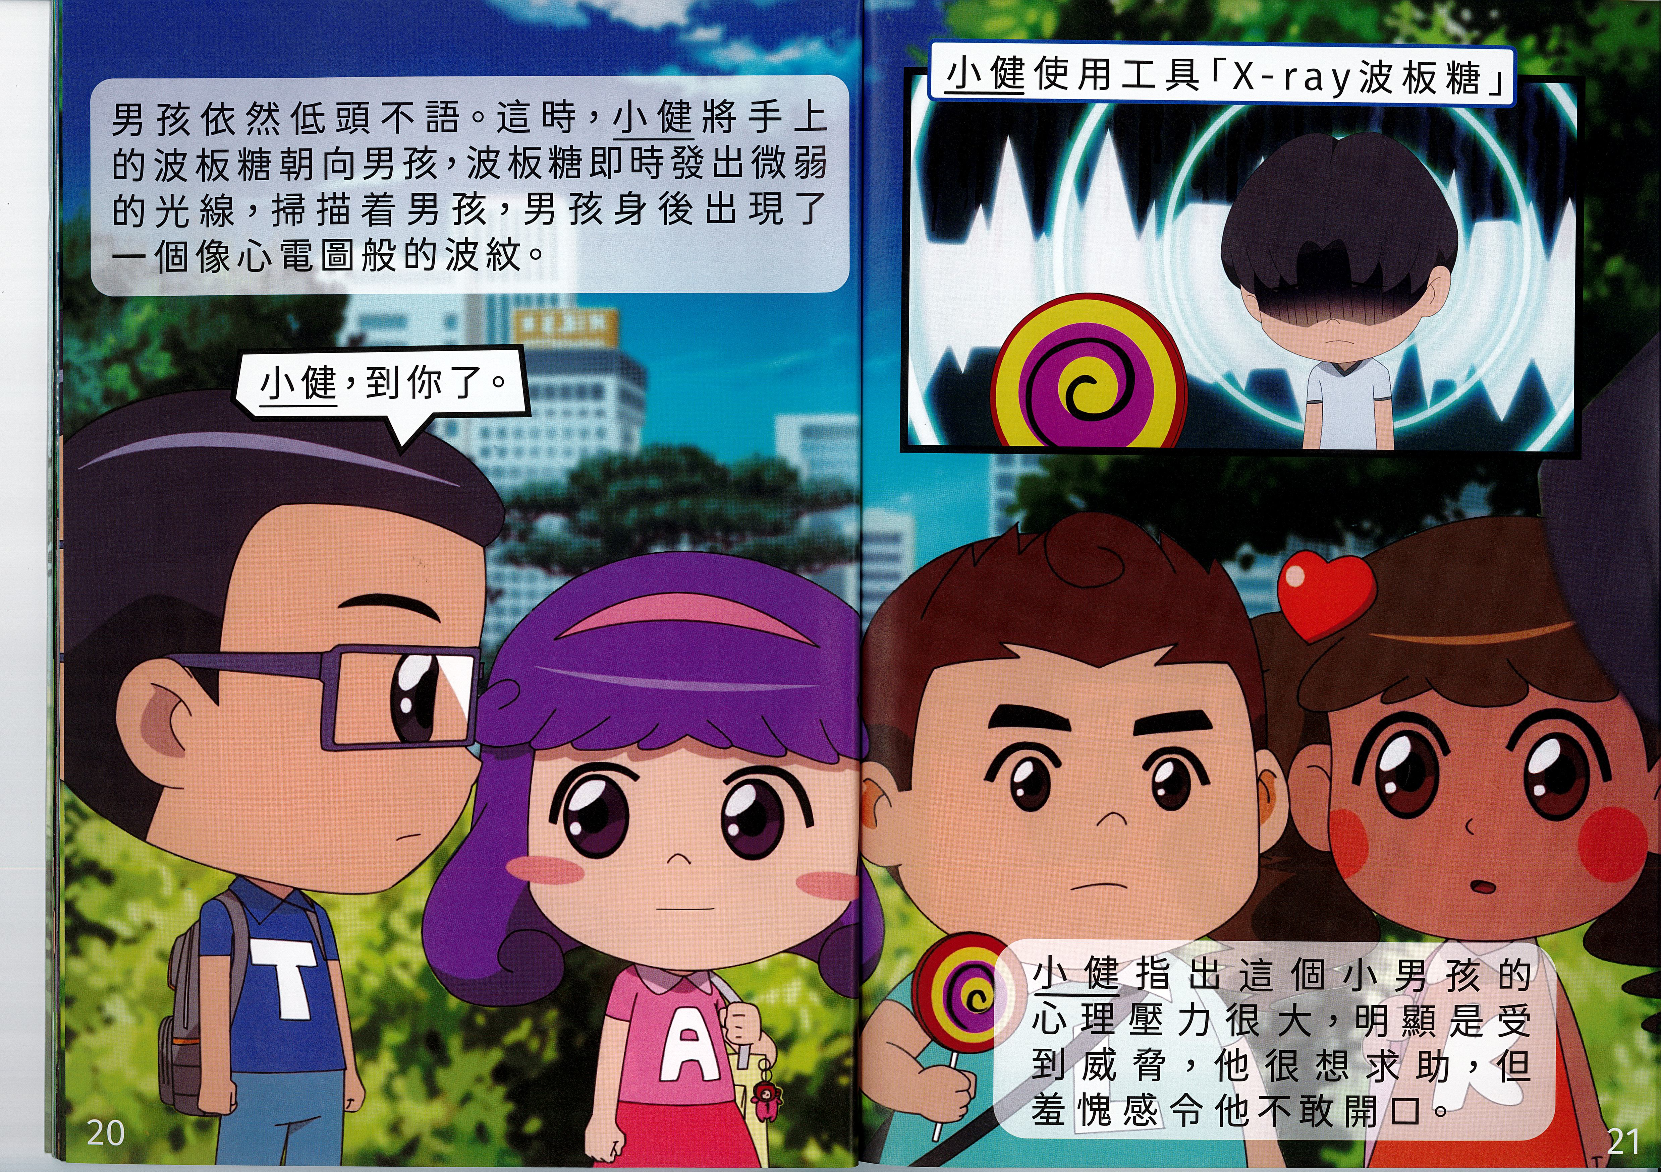
男孩子仍然不開心，網絡小衛士用什麼法寶幫助他？

Slide 5

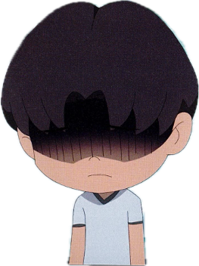


Slide 7
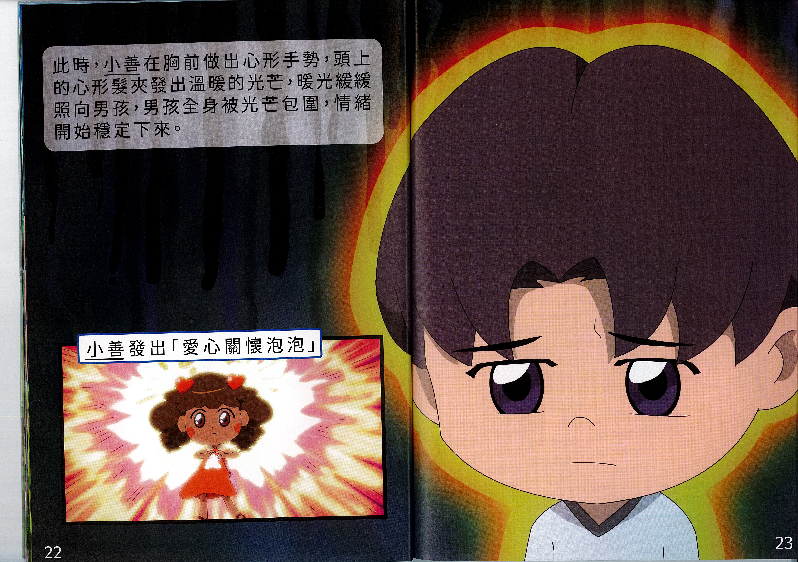
小法寶解決問題

Slide 8





Slide 9
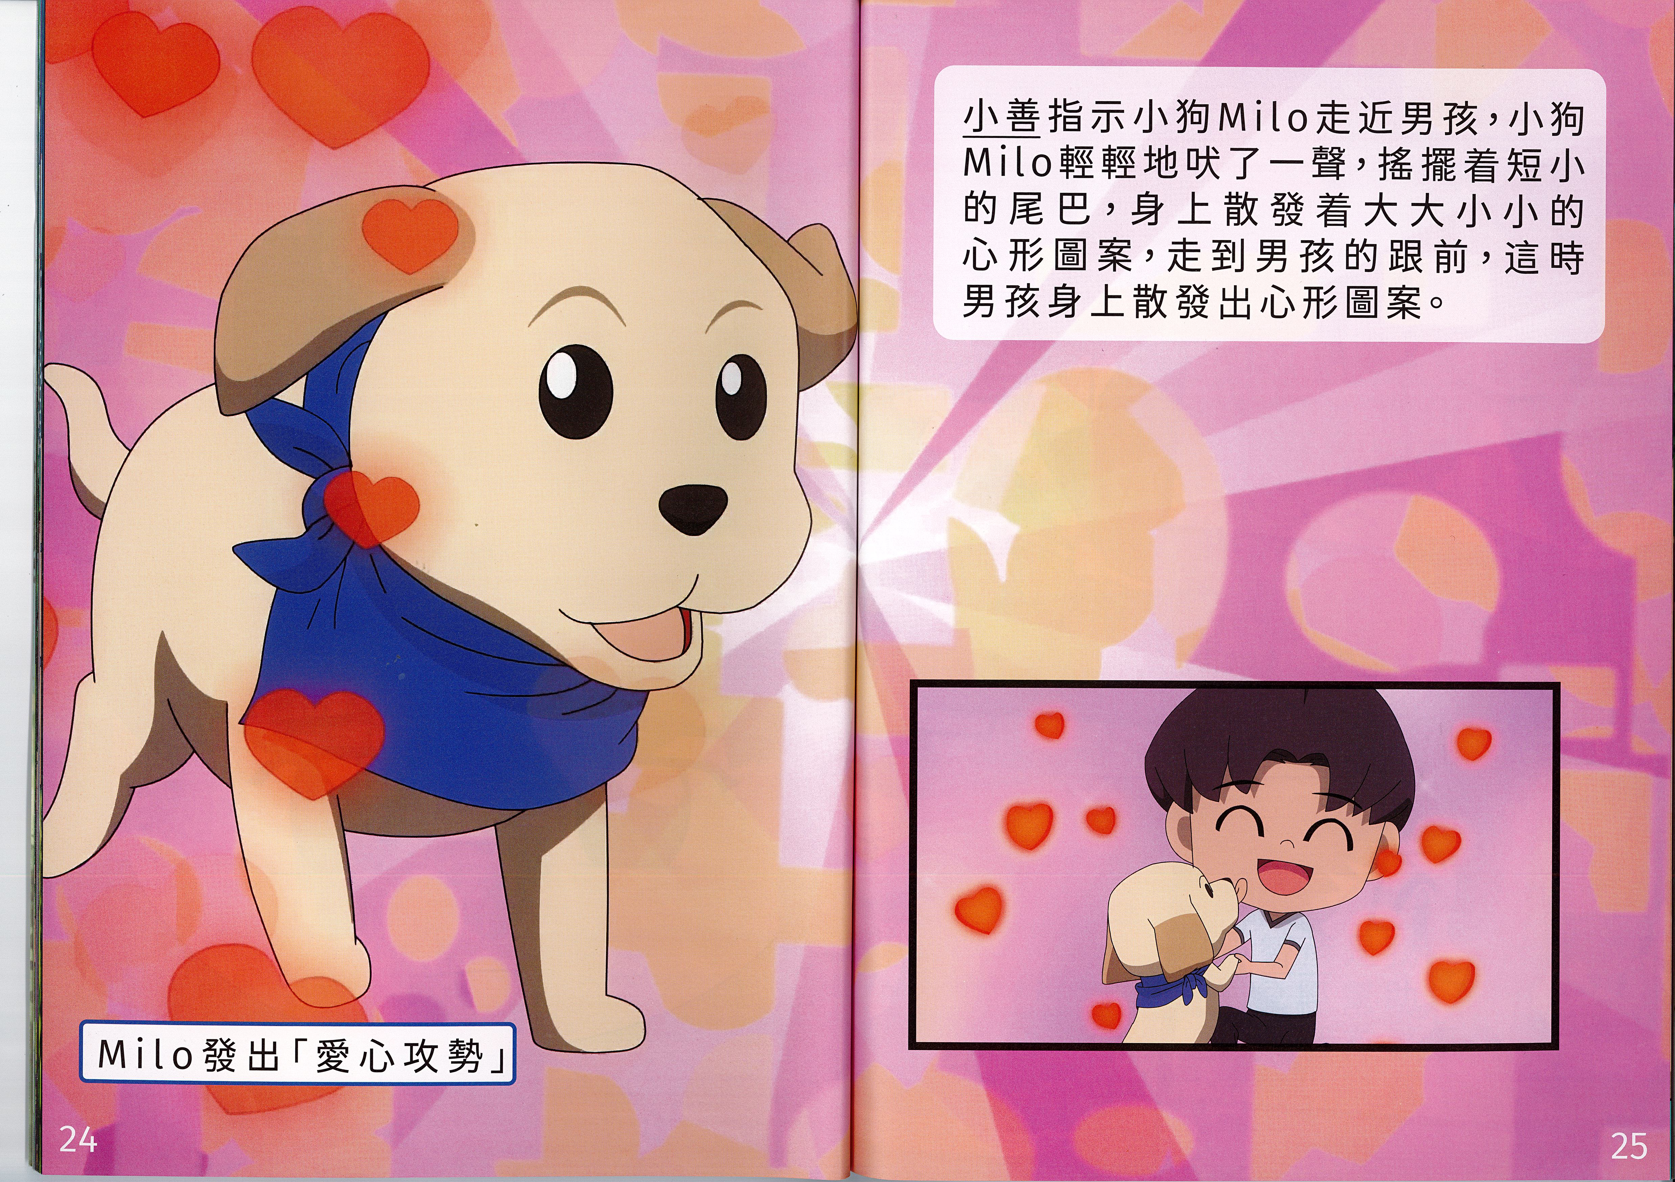
小善還派出誰來關心男孩子？現在的心情怎樣？

Slide 10
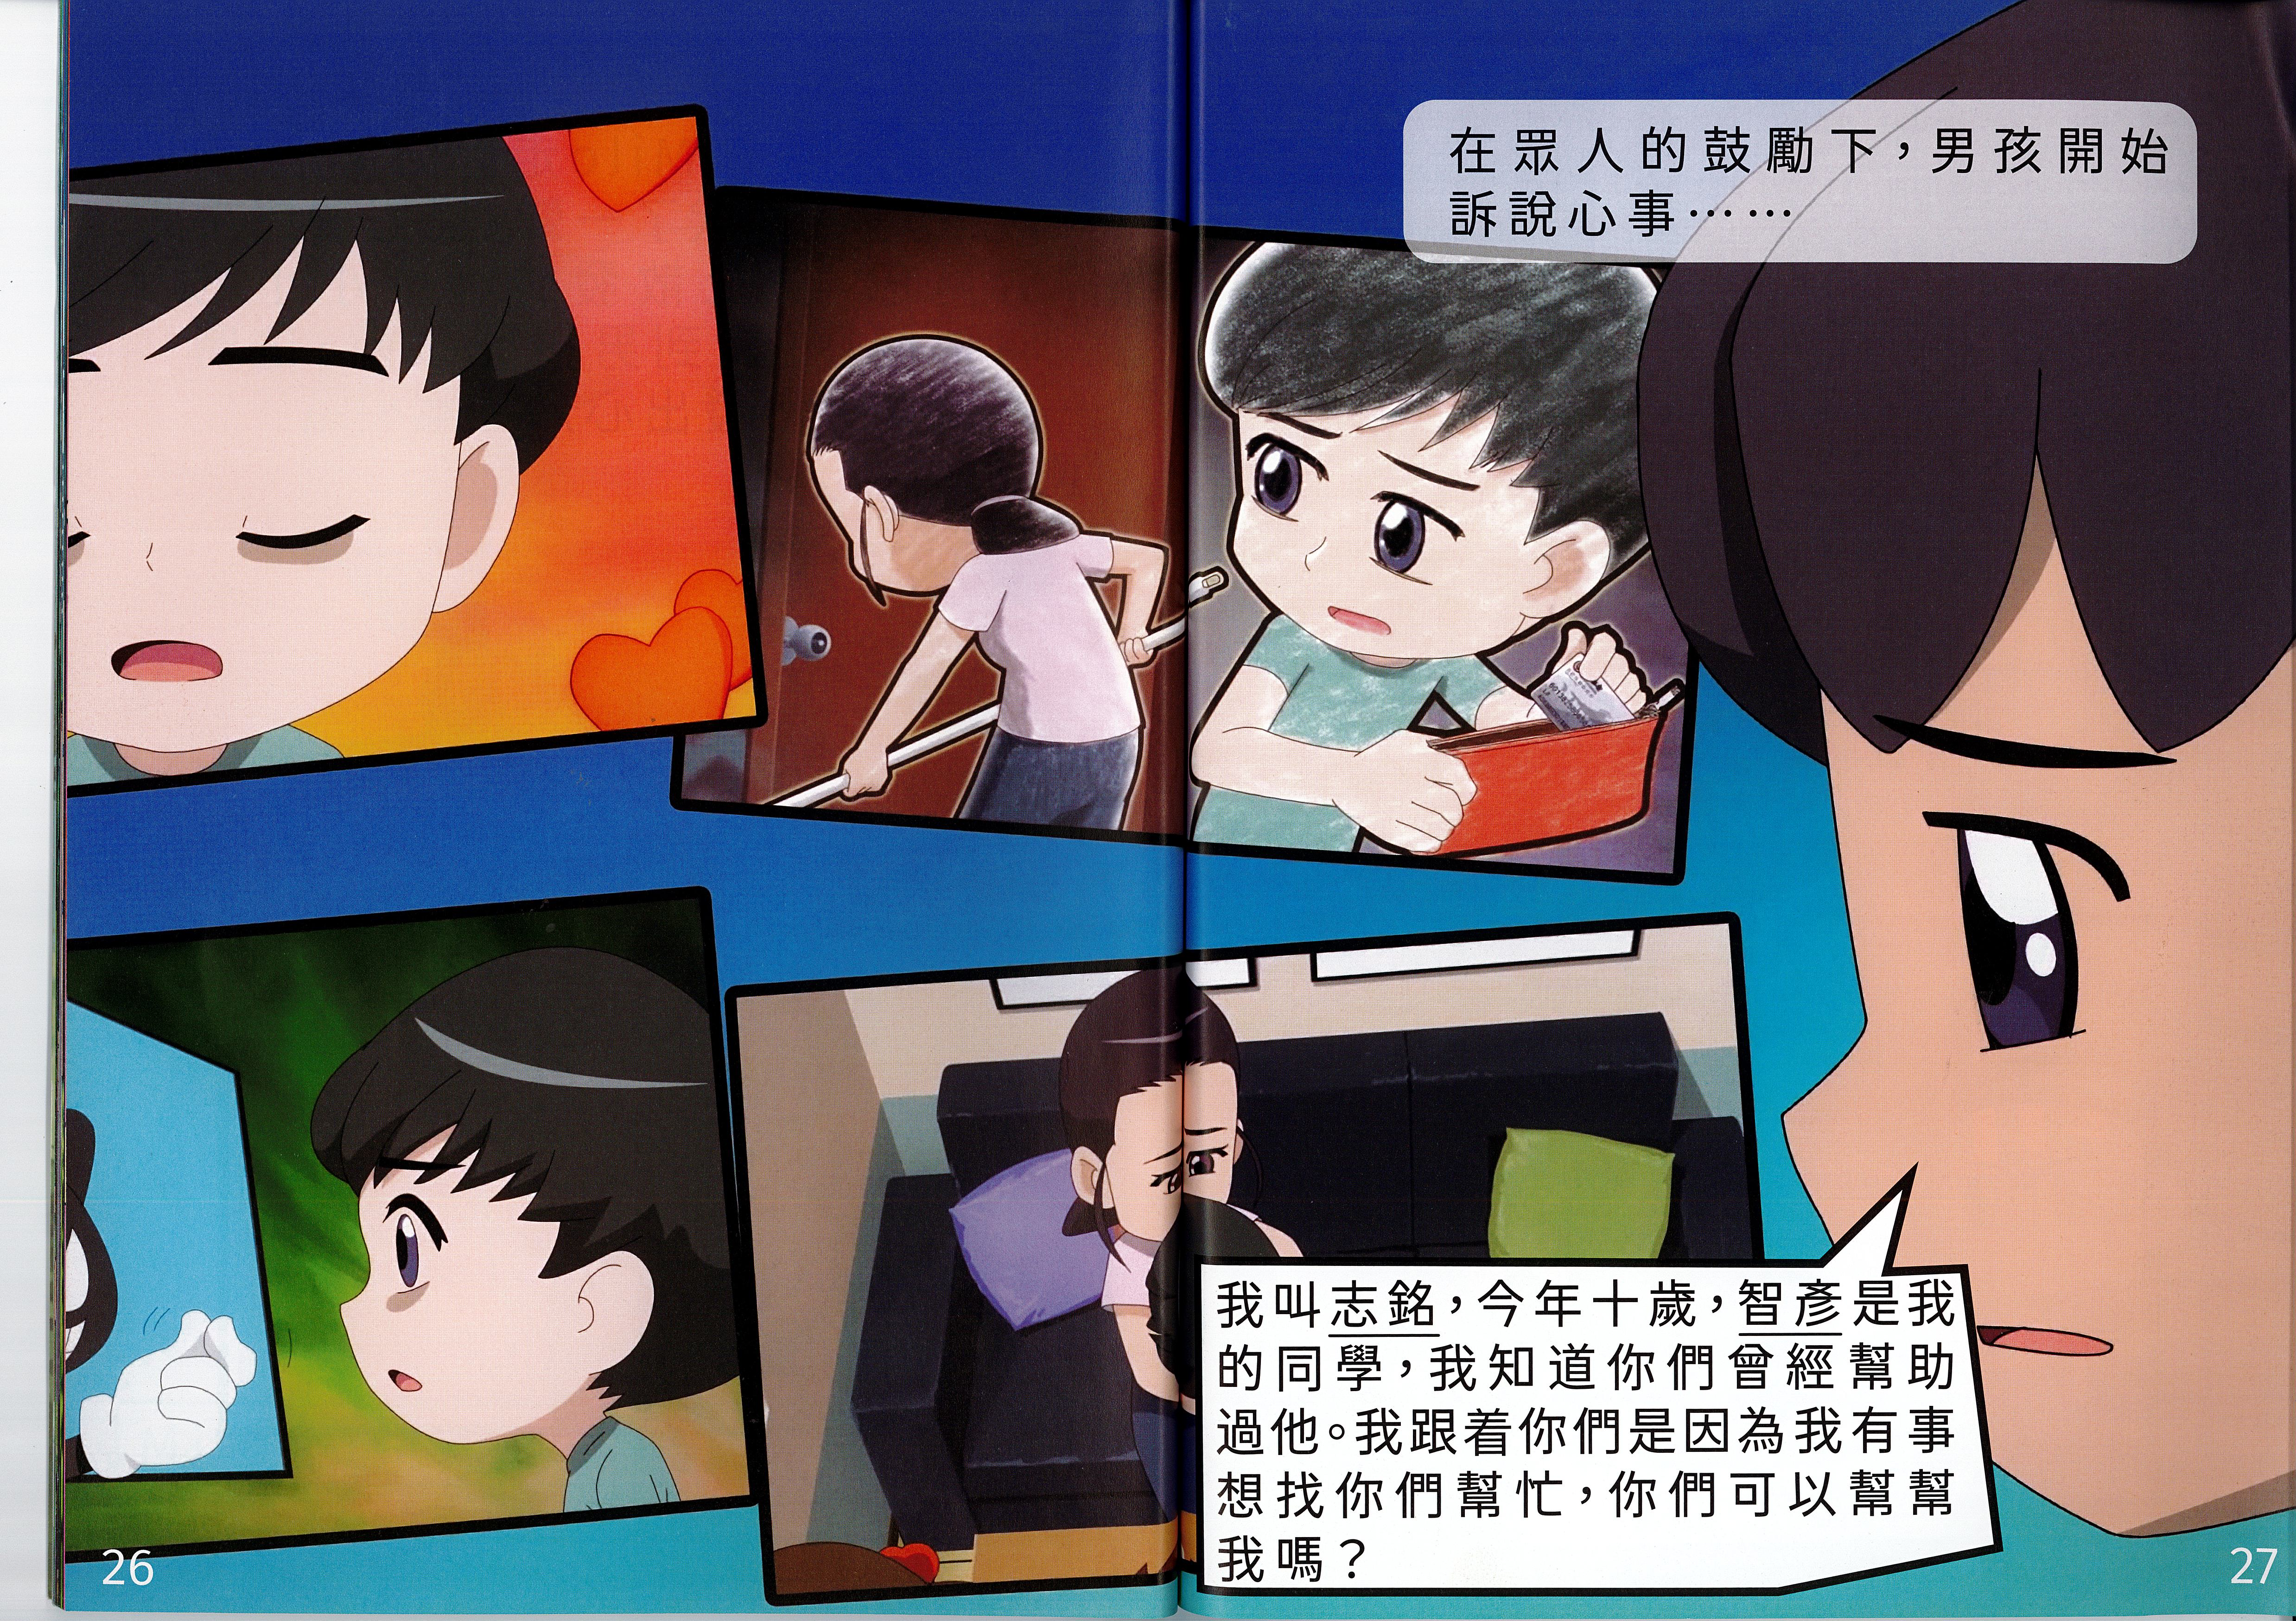
猜 猜志銘為什麼不開心？

Slide 11
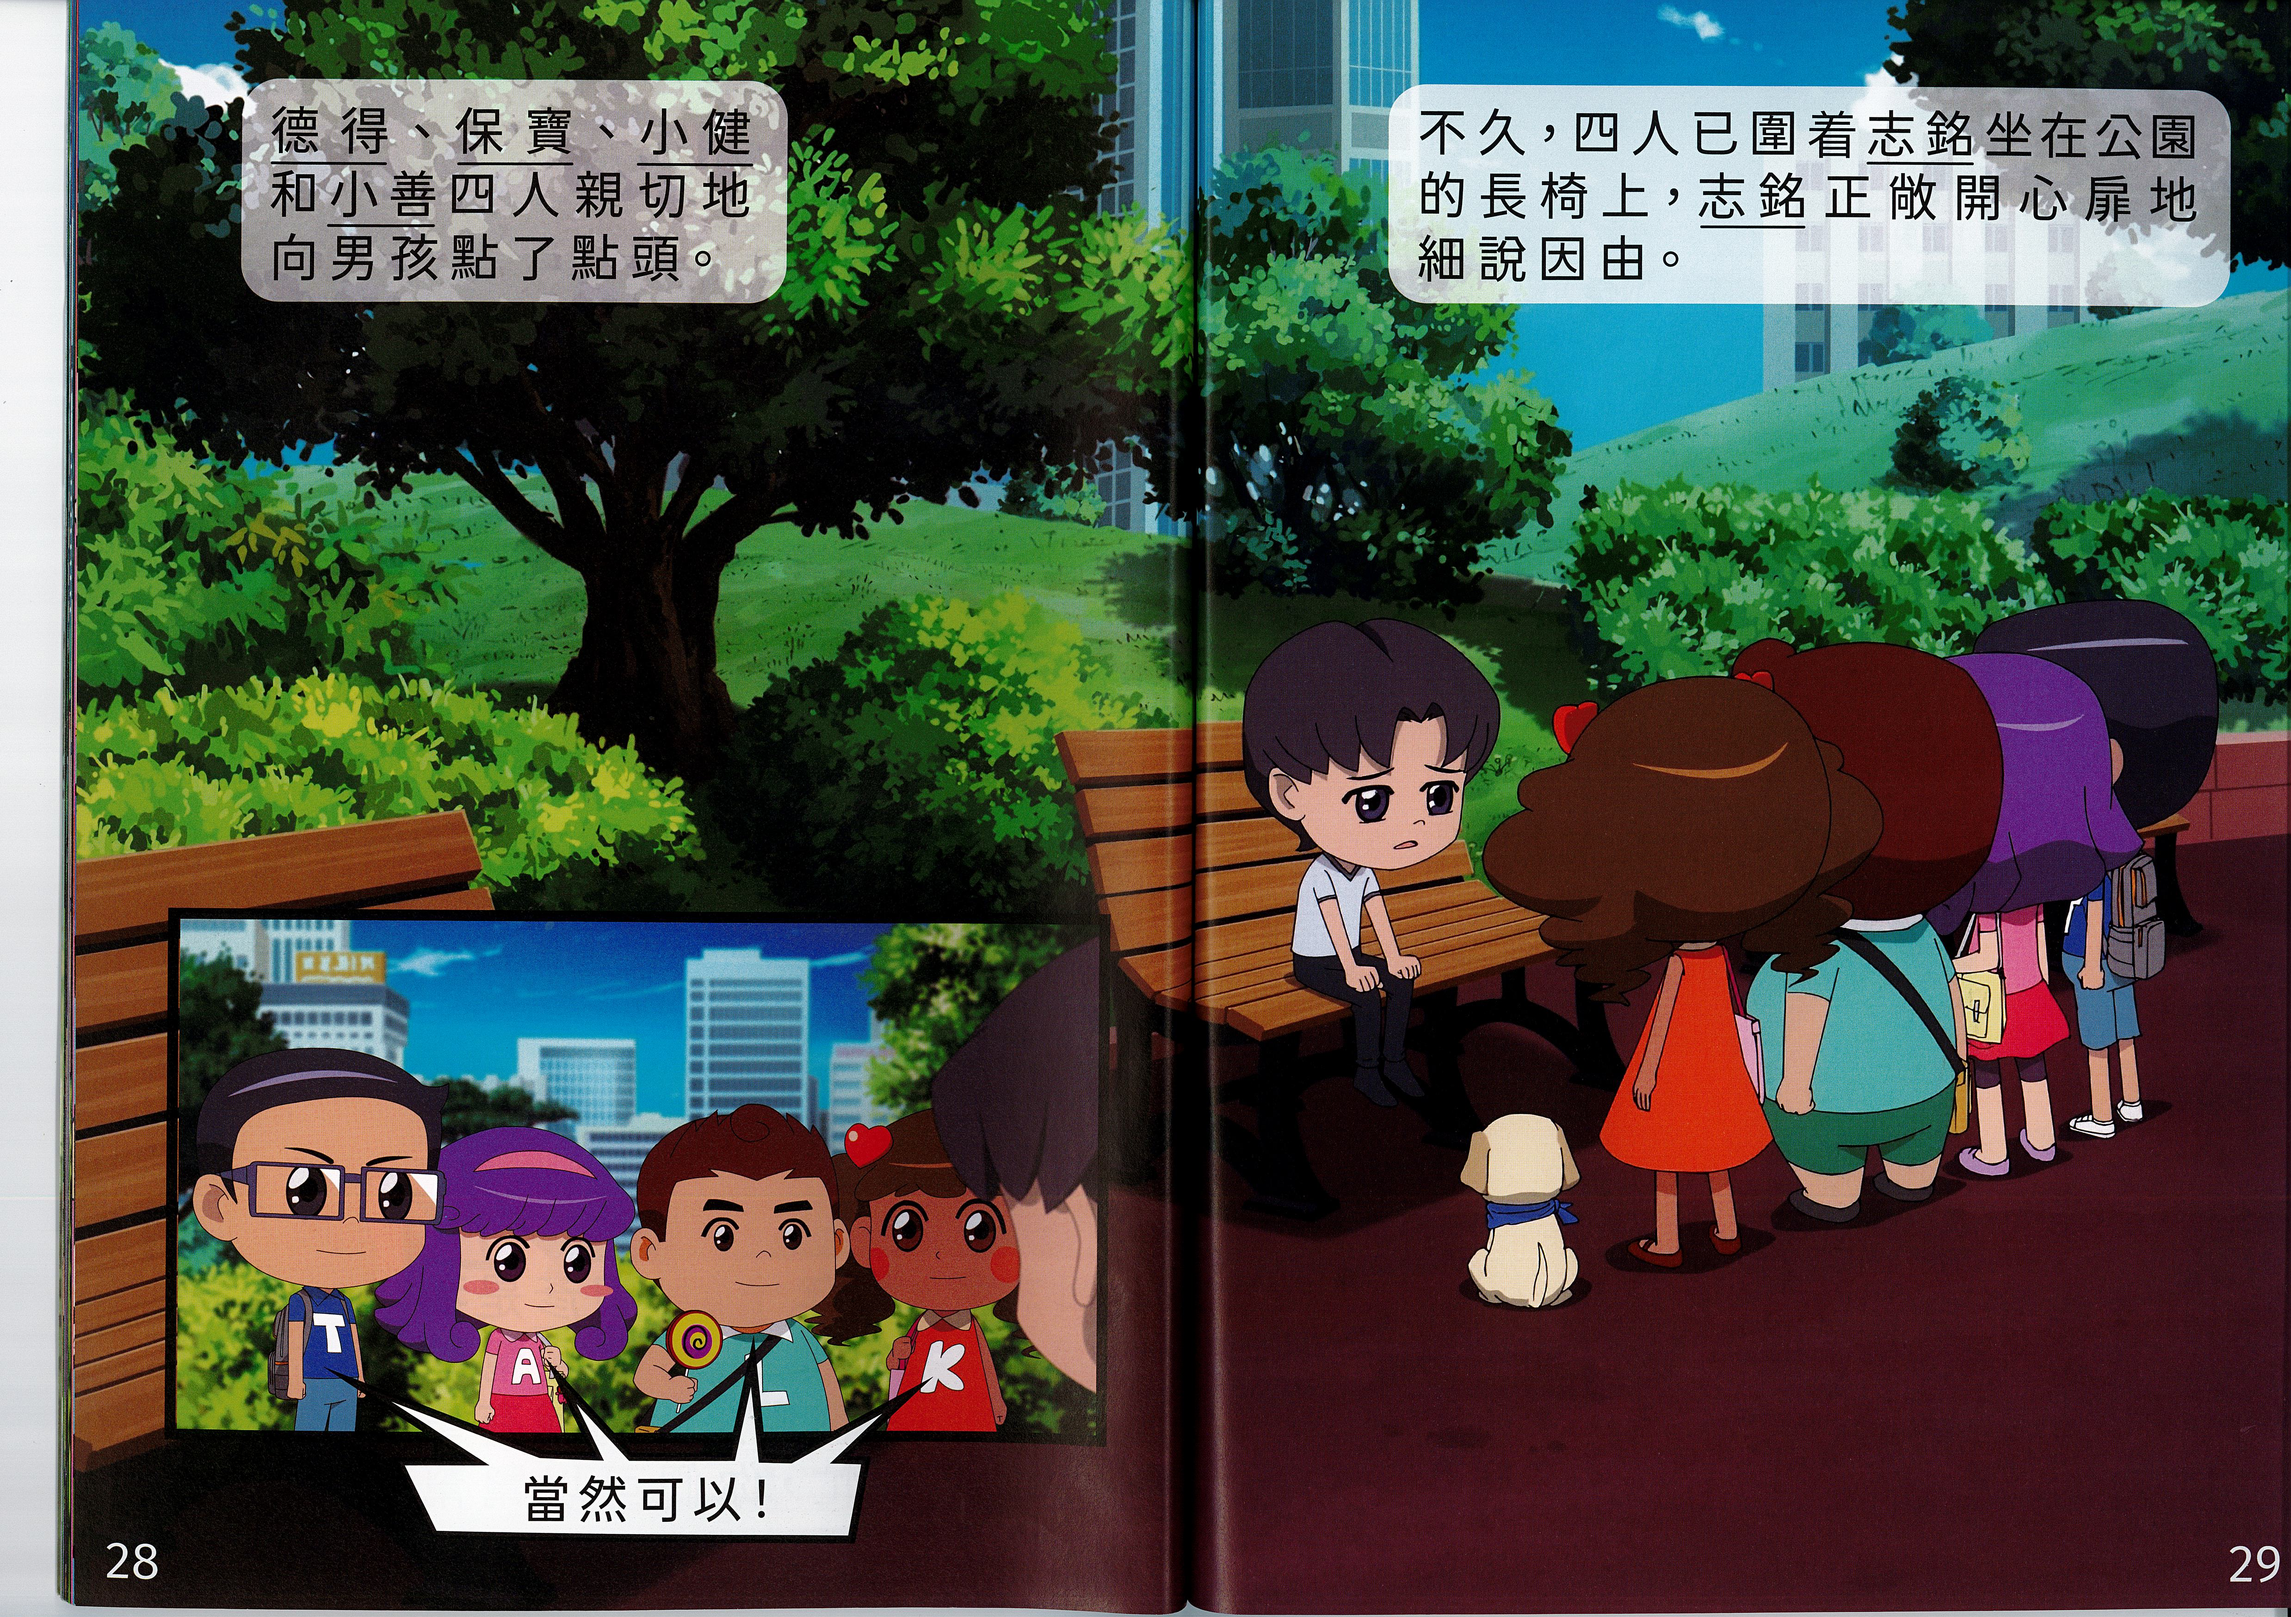

Slide 12
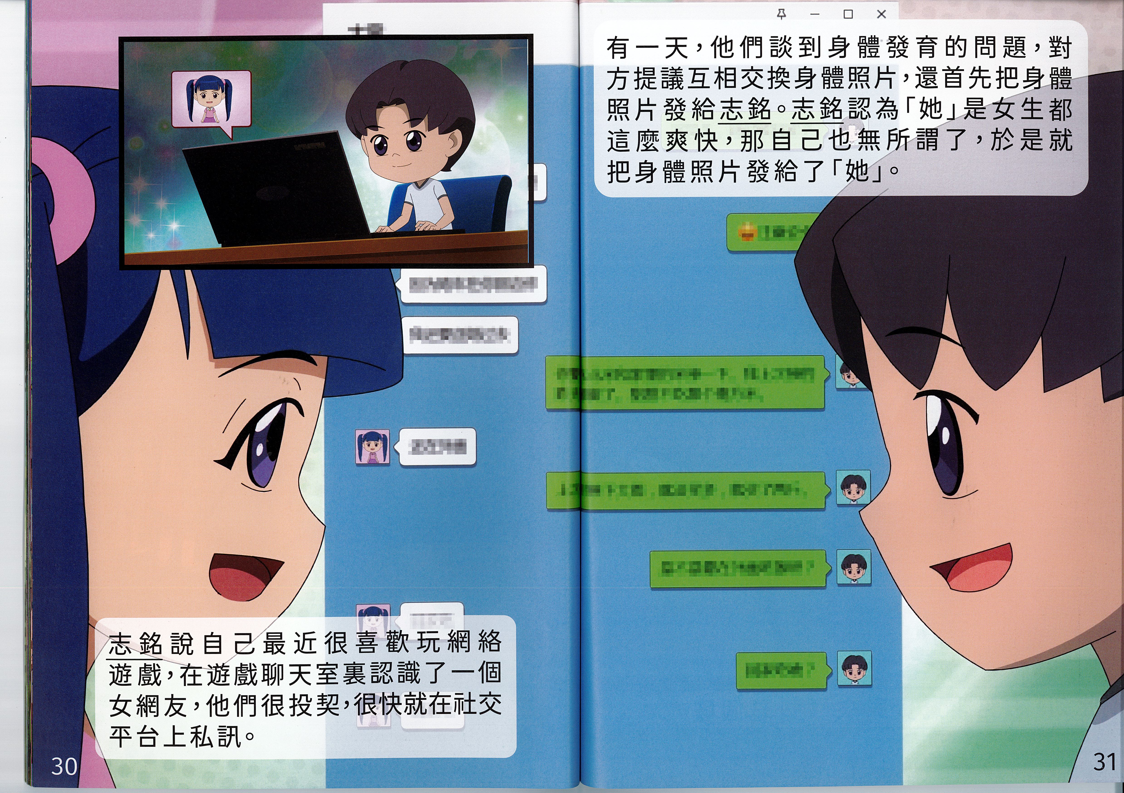
1. 志銘在幹什麼？遊戲裏認識了什麼人？2. 可否隨便將自己身體照片分享給陌生人？有沒有玩過手機遊戲？請分享。

Slide 13
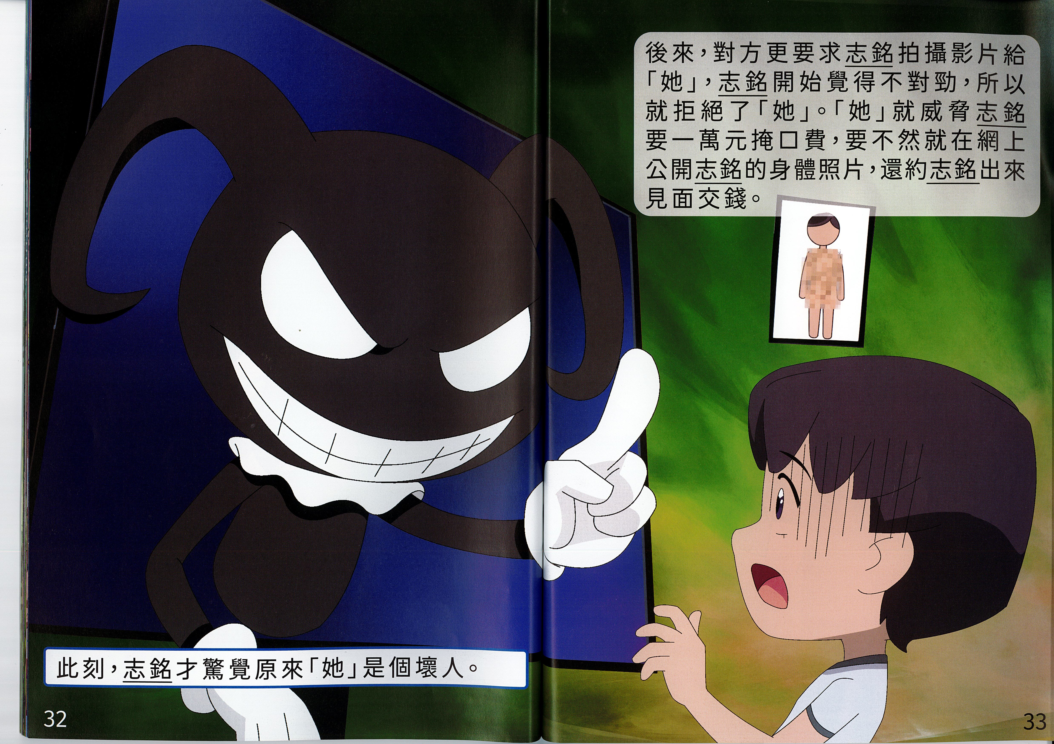
網絡上的女孩子是什麼？是好人還是壞人？你怎麼發現他是壞人？猜猜壞人想志銘做什麼？

Slide 14
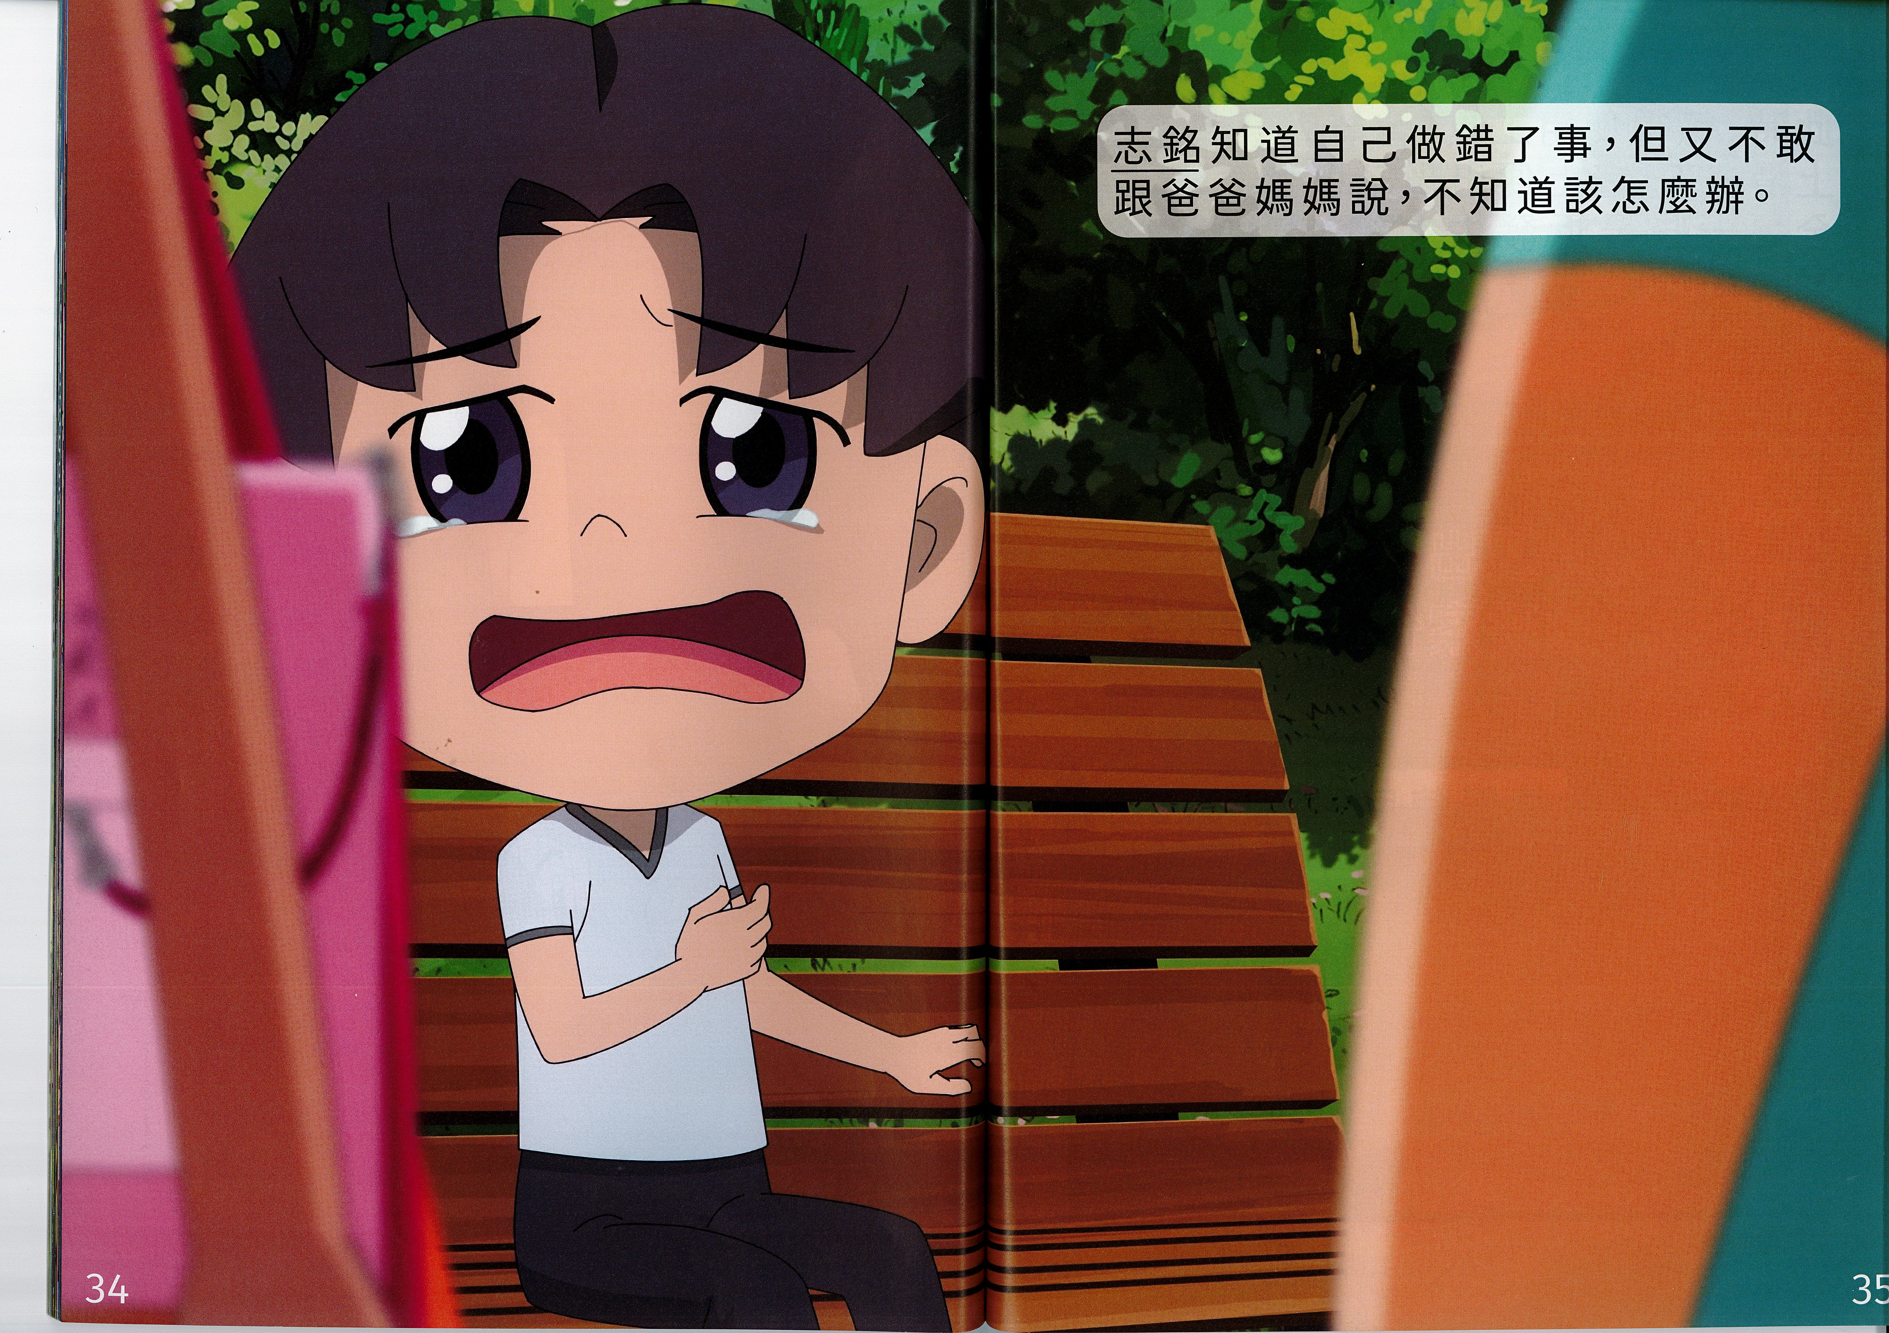
如果你是志銘，你會怎麼做？ （報警）會告訴身邊信任的人嗎？

Slide 15
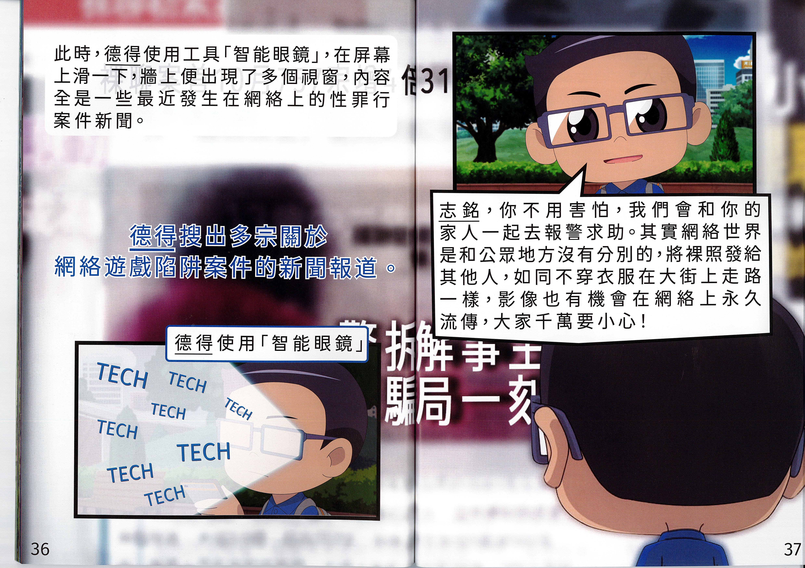
網絡小衛士可以用什麼小法寶幫助找資料？。

Slide 16



Slide 17
你知道什麼事情可以與人不分享或分享？出示可分享及不可分享的事情圖片。

Slide 18

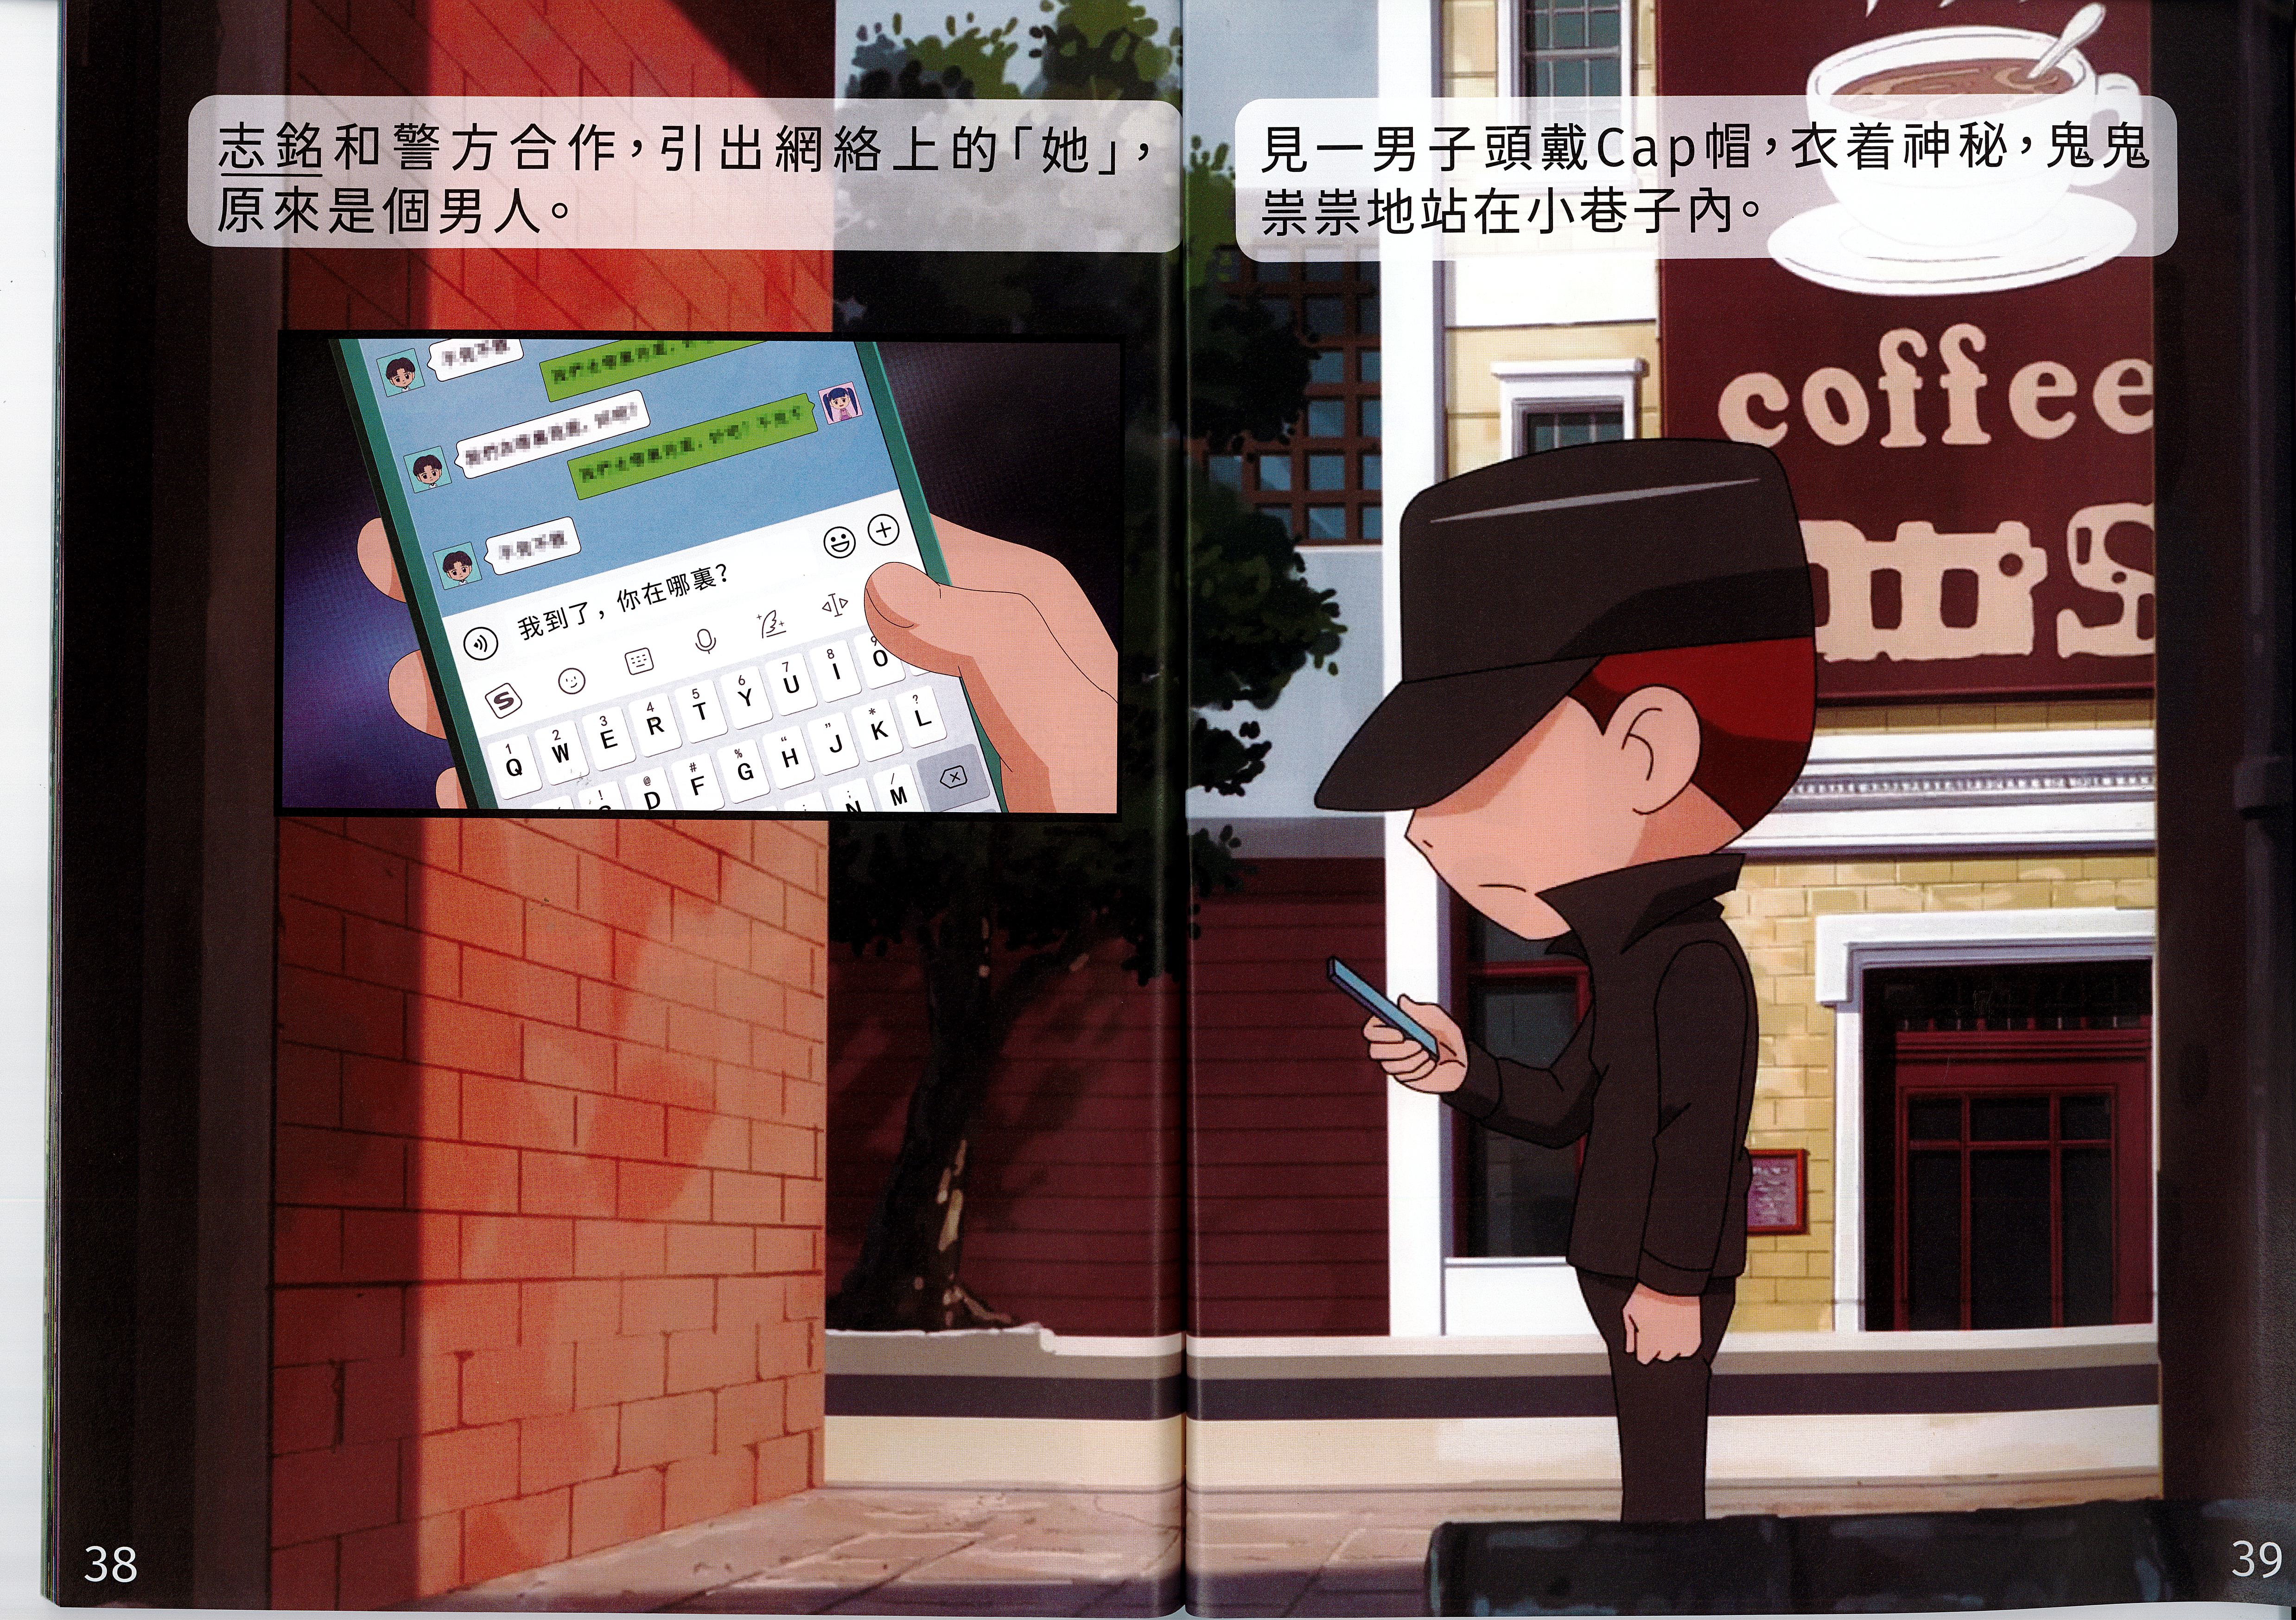
綱絡裏的人不是女孩，是誰？

Slide 19

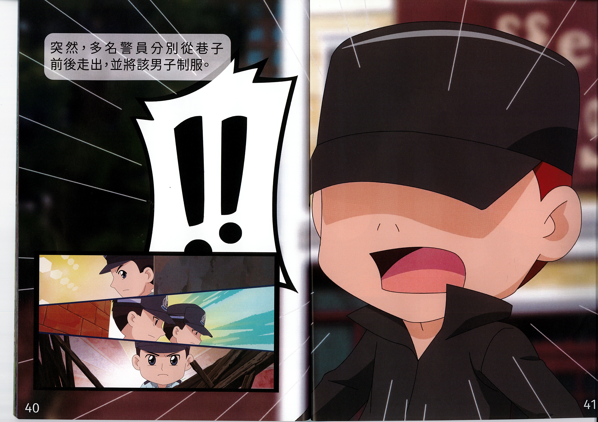
壞人如何表情如何？為什麼這麼害怕？

Slide 20
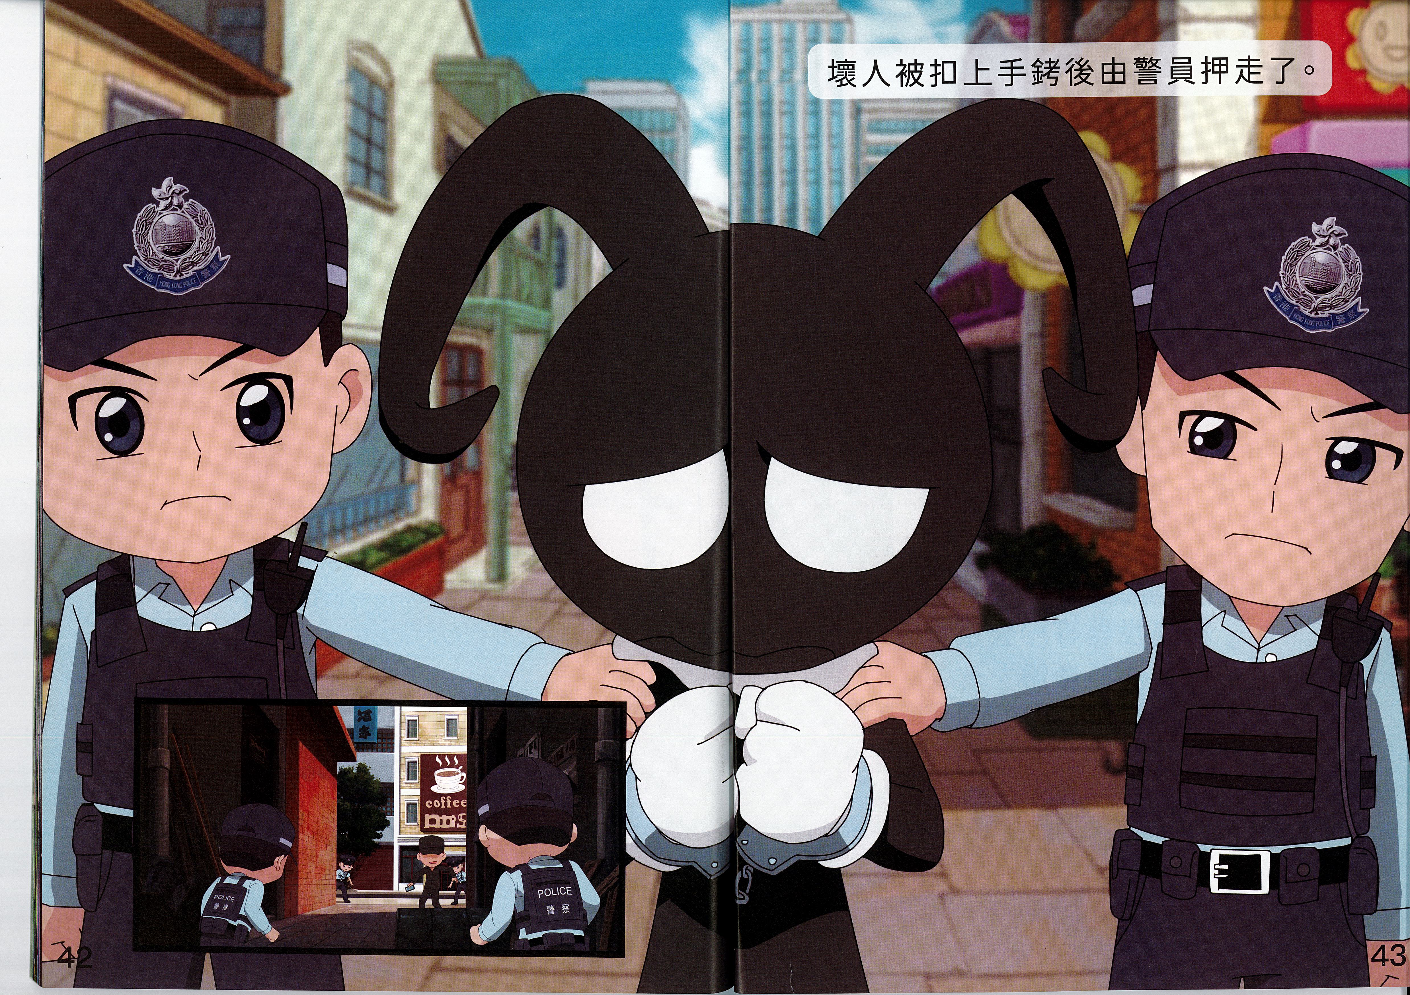
總結：
1.不可分享個人私隱。
2. 遇事情告訴信任的人。

Slide 21
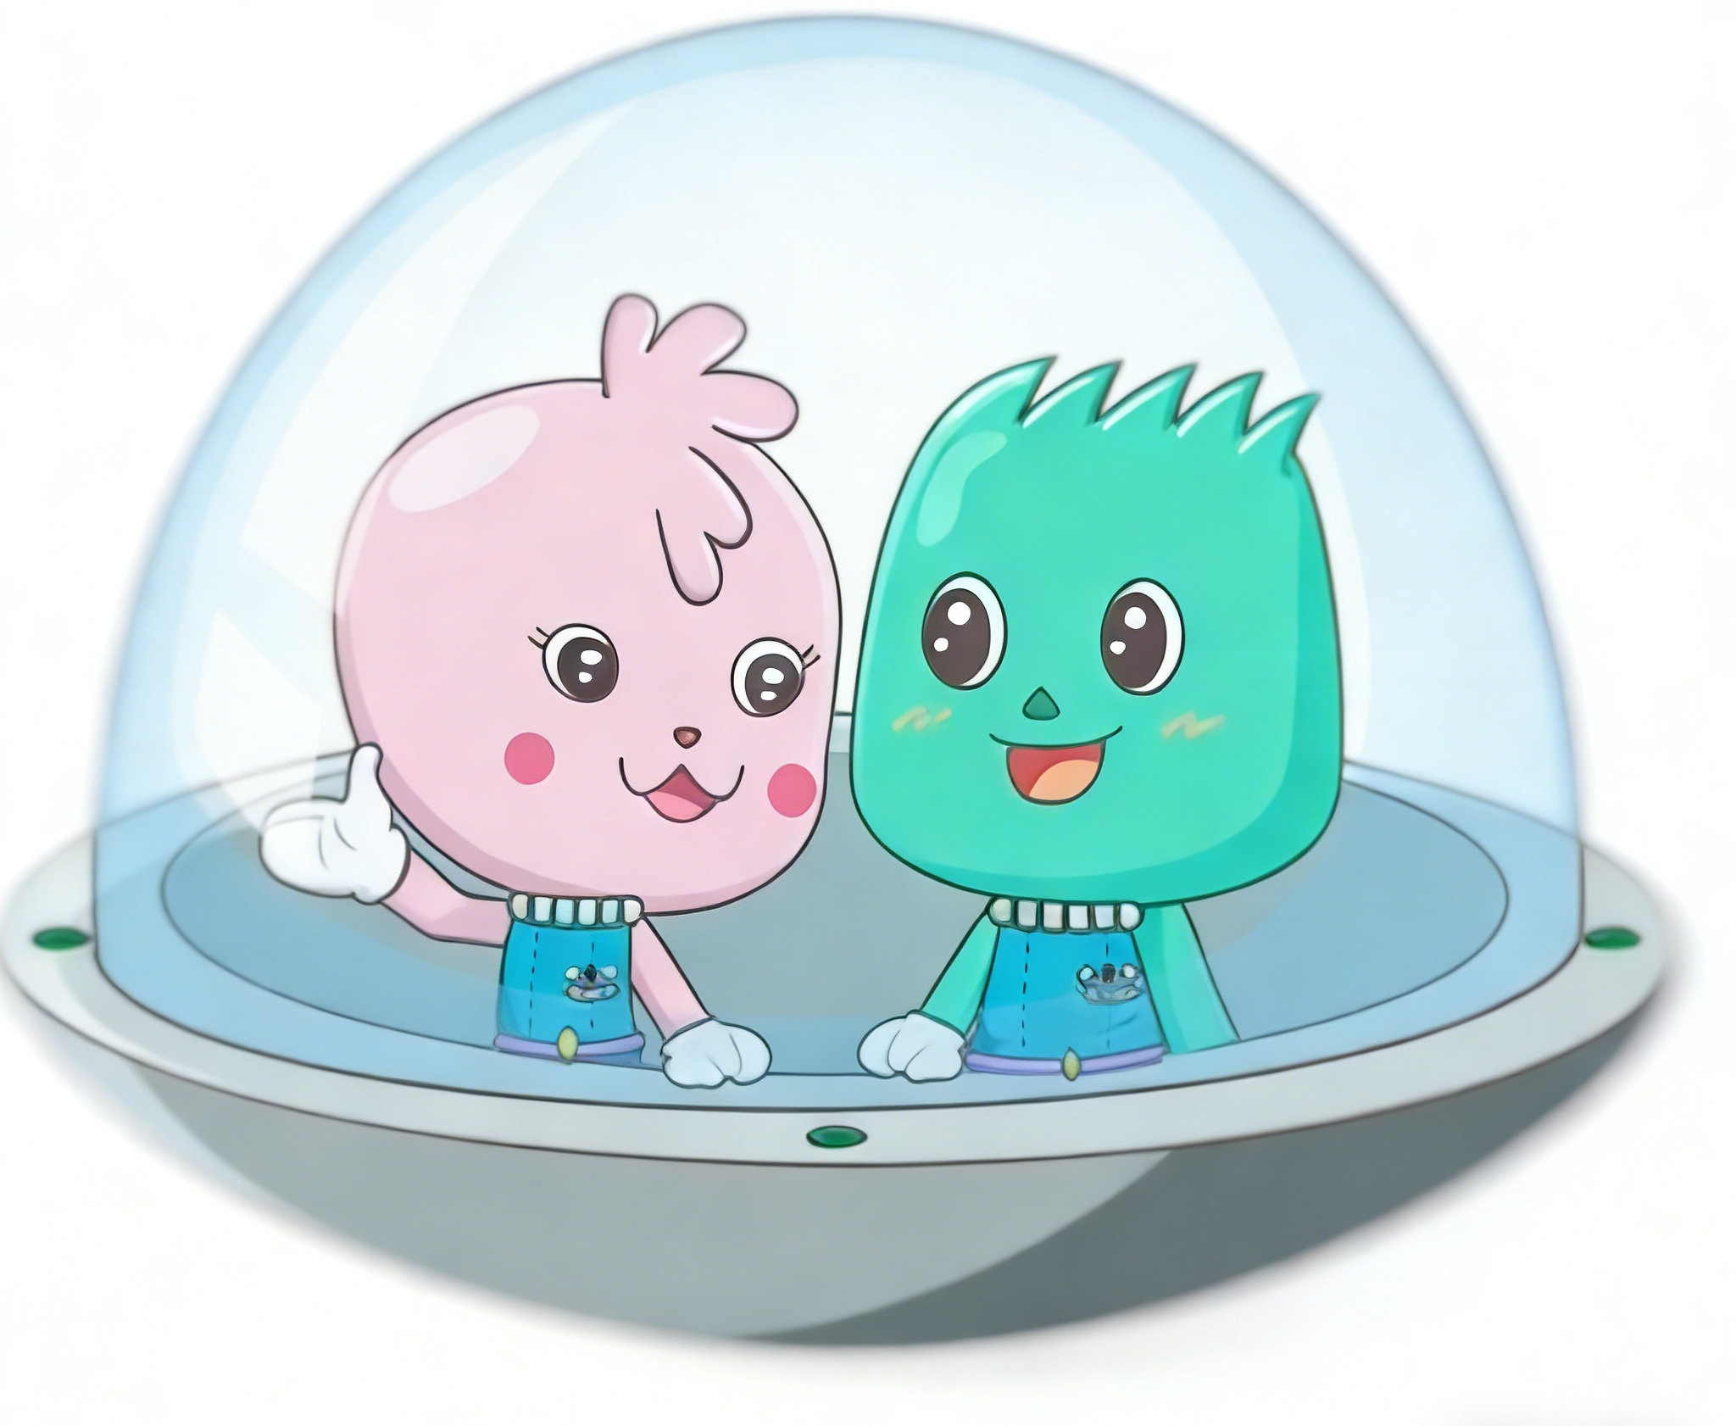
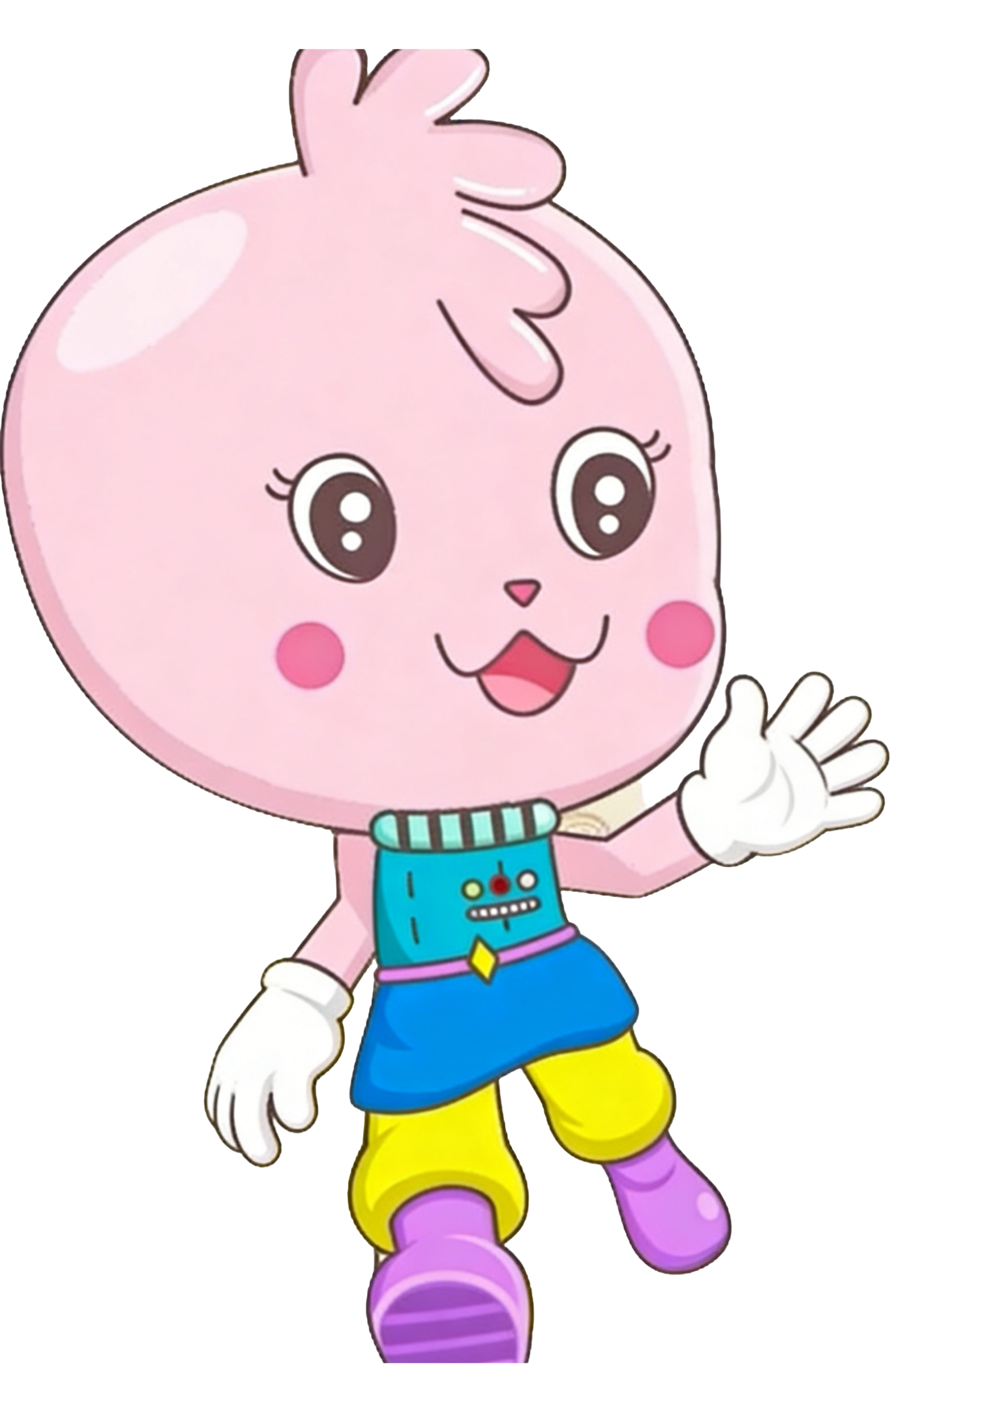
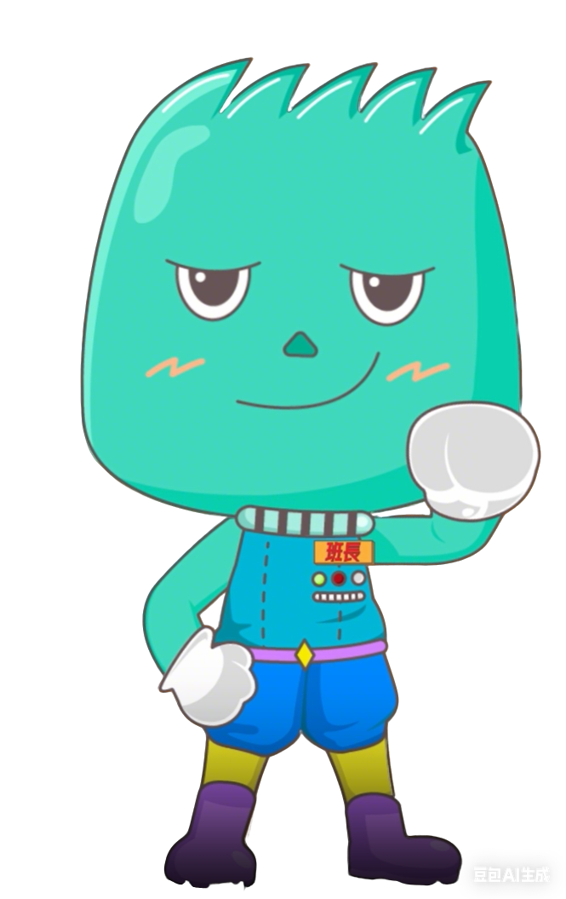
提防騙子要小心 兒童上網要謹慎

